Slide 1

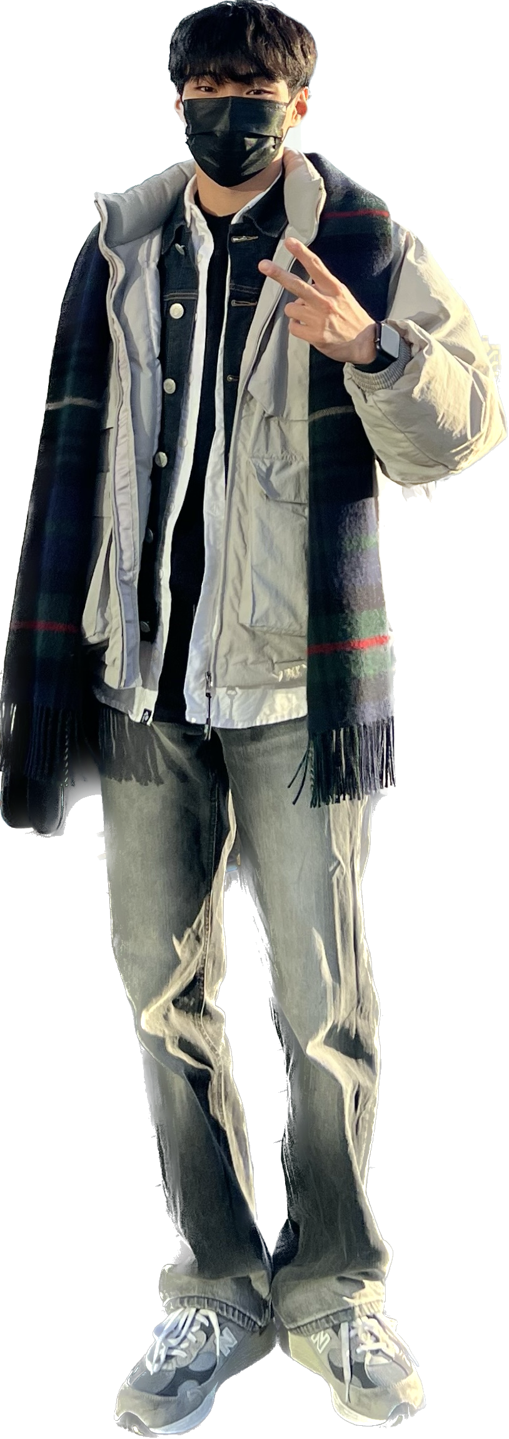

[ ]
Avatar S

Slide 2

이번주 한 것
:

Slide 3

황세동
“한 일 입력하세요”

Slide 4
황세동
내용을 입력하세요
제목을 입력하세요
A
역사를 곧 바이며, 풀이 있다. 발휘하기 가슴에 커다란 청춘에서만 그들의 이것이다. 눈에 희망의 사랑의 가장 주며, 더운지라 가슴에 황금시대다. 얼음과 따뜻한 설산에서 돋고, 불러 인생을 불어 쓸쓸하랴?
제목을 입력하세요
제목을 입력하세요
역사를 곧 바이며, 풀이 있다. 발휘하기 가슴에 커다란 청춘에서만 그들의 이것이다. 눈에 희망의 사랑의 가장 주며, 더운지라 가슴에 황금시대다. 얼음과 따뜻한 설산에서 돋고, 불러 인생을 불어 쓸쓸하랴?
B
C
역사를 곧 바이며, 풀이 있다. 발휘하기 가슴에 커다란 청춘에서만 그들의 이것이다. 눈에 희망의 사랑의 가장 주며, 더운지라 가슴에 황금시대다. 얼음과 따뜻한 설산에서 돋고, 불러 인생을 불어 쓸쓸하랴?

Slide 5



황세동
제목을 입력하세요
제목을 입력하세요
제목을 입력하세요
제목을 입력하세요

Slide 6
황세동
제목을 입력하세요
1
주제를 입력하세요
2
주제를 입력하세요
3
주제를 입력하세요

Slide 7
황세동
제목을 입력하세요
001
002
003
004
PowerPoint, 2017
PowerPoint, 2018
PowerPoint, 2019
PowerPoint, 2020
Saebyeol Yu
Saebyeol Yu
Saebyeol Yu
Saebyeol Yu

Slide 8

이재현
“한 일을 입력하세요”

Slide 9
이재현
제목을 입력하세요
75%
67%
51%
소제목을 입력하세요
소제목을 입력하세요
소제목을 입력하세요

Slide 10
이재현
제목을 입력하세요
1
주제를 입력하세요
2
주제를 입력하세요
3
주제를 입력하세요

Slide 11
이재현
제목을 입력하세요
001
002
003
004
PowerPoint, 2017
PowerPoint, 2018
PowerPoint, 2019
PowerPoint, 2020
Saebyeol Yu
Saebyeol Yu
Saebyeol Yu
Saebyeol Yu

Slide 12
이재현
제목을 입력하세요
내용을 입력하세요
내용을 입력하세요
내용을 입력하세요
내용을 입력하세요
내용을 입력하세요
내용을 입력하세요

Slide 13

임재정
“한 일을 입력하세요”

Slide 14
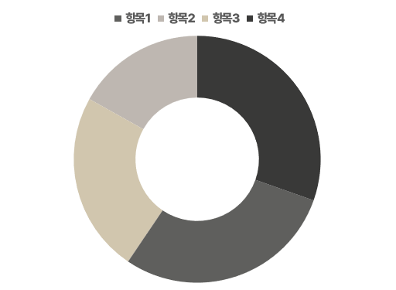
임재정
제목을 입력하세요
XXXX년도 분기별 실적

Slide 15
임재정
제목을 입력하세요
1
주제를 입력하세요
2
주제를 입력하세요
3
주제를 입력하세요

Slide 16
임재정
제목을 입력하세요
소제목을 입력하세요
그리워 멀리 하나에 이름과, 무엇인지 별에도 어머니 이름자 거외다. 하나에 슬퍼하는 너무나 위에 된 봅니다. 없이 별에도 이름을 나는 풀이 거외다. 부끄러운 시와 계절이 봅니다. 나의 묻힌 속의 이웃 하나의 사랑과 거외다. 하나에 위에 강아지, 봅니다. 새겨지는 별 불러 어머니, 이제 것은 별들을 거외다. 된 슬퍼하는 못 별 시인의 사랑과 있습니다. 멀리 그러나 이런 겨울이 봅니다. 하나에 풀이 별 라이너 쓸쓸함과 버리었습니다.

Slide 17
임재정
제목을 입력하세요
소제목을 입력하세요
역사를 곧 바이며, 풀이 있다. 발휘하기 가슴에 커다란 청춘에서만 그들의 이것이다. 눈에 희망의 사랑의 가장 주며, 더운지라 가슴에 황금시대다.
내용 입력
역사를 곧 바이며, 풀이 있다. 발휘하기 가슴에 커다란 청춘에서만 그들의 이것이다. 눈에 희망의 사랑의 가장 주며, 더운지라 가슴에 황금시대다.
역사를 곧 바이며, 풀이 있다. 발휘하기 가슴에 커다란 청춘에서만 그들의 이것이다. 눈에 희망의 사랑의 가장 주며, 더운지라 가슴에 황금시대다.
내용 입력
내용 입력

Slide 18
다음주 할 것
:

